Slide 1
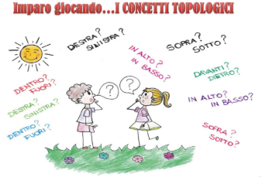
Attività per i bambini di 3 anni
Ins. Rea Paola
Ins. Matrisciano Giusy
SEZ. S
A cura di Matrisciano Giusy

Slide 2
Ascolta e memorizza
«Filastrocca dei concetti topologici»
Sopra il tetto c’è un camino,
sotto terra c’è un semino.
Dentro il vaso un fiore cresce,
fuori dall’acqua salta un pesce.
Dietro il pino c’è un agnello e
davanti c’è un ruscello.
Dentro – fuori,
davanti – dietro,
su – giù,
ora lo sai e puoi dirmelo tu !
CLICCA QUI!!!

Slide 3
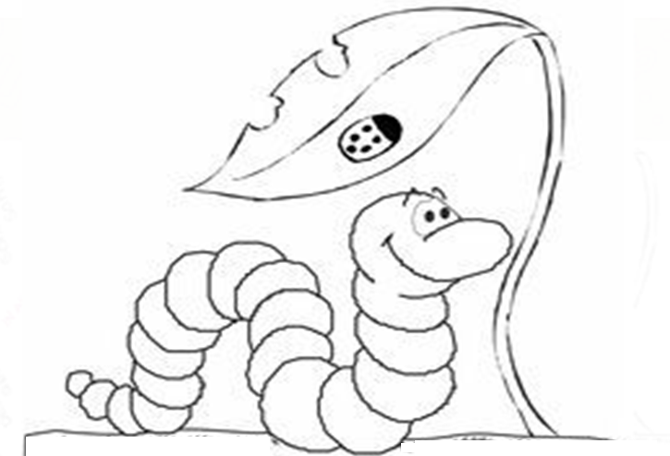
SOPRA – SOTTO
Colora di verde il bruco sotto la foglia e cerchia di rosso la coccinella sopra la foglia

Slide 4
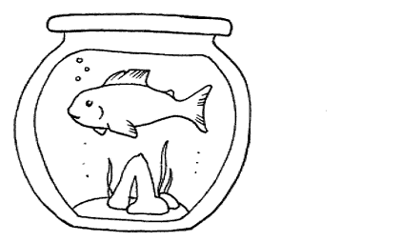
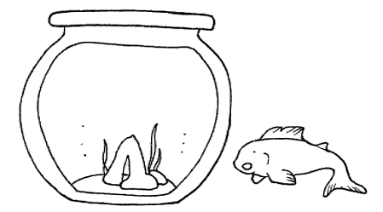
DENTRO – FUORI
Colora di giallo il pesciolino dentro all’ampolla e di arancione quello fuori

Slide 5
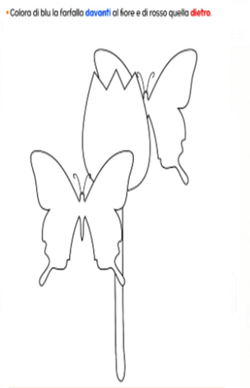
DAVANTI - DIETRO

